Slide 1

學院導師交流
張祐瑄 諮商心理師

Slide 2
張祐瑄 諮商心理師
學歷
彰化師範大學輔導與諮商學系 碩士暨員工協助方案學程
證照
考選部諮商心理師證照
（諮心字3480）
勞動部就業服務乙級技術士
（字號195-004371）
經歷
新加坡商艾得克公司就業服務專業人員(consultant)
各級學校（數所國小、國中、高中、大學）個別諮商/教師諮詢/家長諮詢
專長
個別諮商、團體諮商、心理衛生推廣、親師諮詢、就業服務諮詢

Slide 3


新 民 校 區
管理學院
獸醫學院

Slide 4
新民校區個案類型
統計區間：105/7~106/6

Slide 5
新民校區學生特性
在意 評價
消費者導向

Slide 6

知己知彼，百戰不殆

Slide 7
常見問題1︰精神疾患
憂鬱症
固定飲食
躁鬱症
平靜討論
導師自我照顧
思覺失調
穩定服藥
設定界線
邊緣性 人格
同理心
固定運動
替代方式
人際支持
規律作息
留意學生言行

Slide 8
常見問題2︰轉介
談︰遇到特殊狀況的學生，導師先晤談了解
轉︰可徵詢學生意願，填寫「學生轉介表」
提︰提醒心理師會予以關懷
談轉提

Slide 9
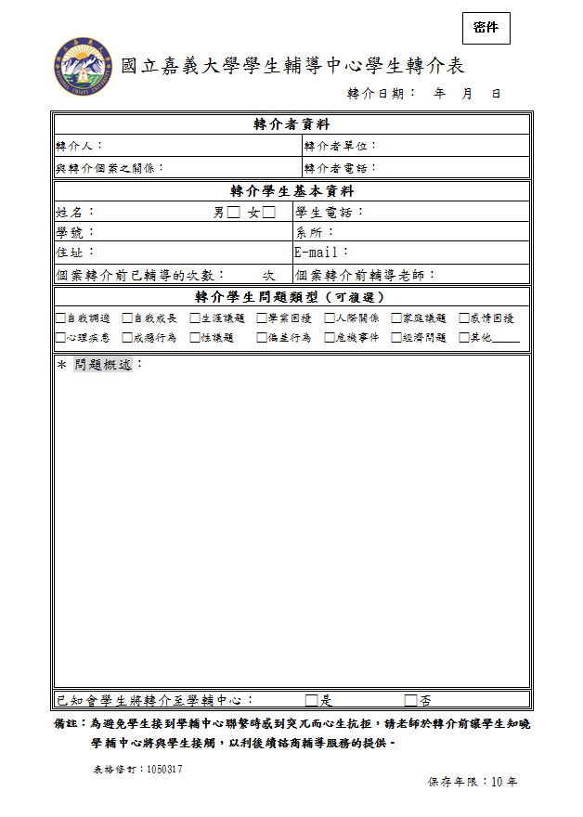
「學生轉介表」

Slide 10
常見問題2︰轉介
有明顯精神疾病症狀、出現自我傷害意圖或行為，或有家暴、性侵害、性騷擾、性霸凌等情事，基於保護學生、維護專業倫理及遵守法律的立場，以上學生請務必通報或轉介。

Slide 11
常見問題3︰學生不願求助
熟︰平常與學生建立關係，上課時多留意/透過班級
幹部熟悉學生狀況
談︰遇到特殊狀況的學生，導師先晤談了解
轉︰可徵詢學生意願，填寫「學生轉介表」
提︰提醒心理師會予以關懷
陪︰陪同學生前來學生輔導中心晤談
主動
熟談轉陪

Slide 12

回歸到心與輔導技巧
感謝您的聆聽

Slide 13

案例分享1︰阿飛
(個案背景資料已模糊處理，僅供專業討論)
大二
表情憂愁，悶悶不樂貌
成績中等，希望「考上更好的研究所」。
已報名研究所補習班，但經常缺課
家庭經濟不寬裕，家人希望他先工作賺錢
Ｑ：阿飛的主要狀況？如何協助？

Slide 14

案例分享2︰小憂
(個案背景資料已模糊處理，僅供專業討論)
碩一
晤談時不願多說，在意保密性
覺得指導教授很嚴格，課業進度落後，
擔心老師/同學覺得自己程度很差，但
不敢提出討論
期待晤談一兩次後，立即解決現狀
Ｑ：小憂的主要狀況？如何協助？

Slide 15

憑餐券於簽到處領取便當
可在玻璃屋或場外休息區享用
下午12:50簽到(攜職員證)
13:10活動開始

